Slide 1
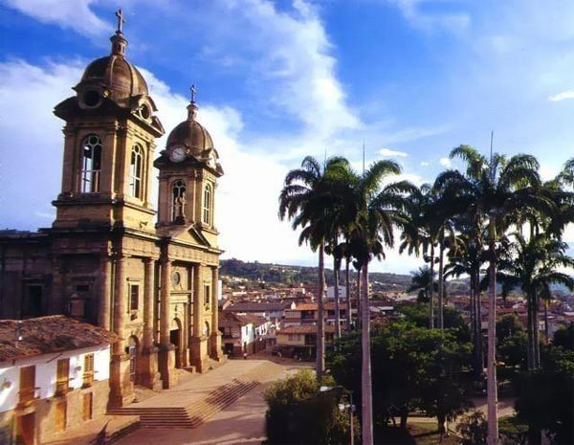
Колумбія

Slide 2
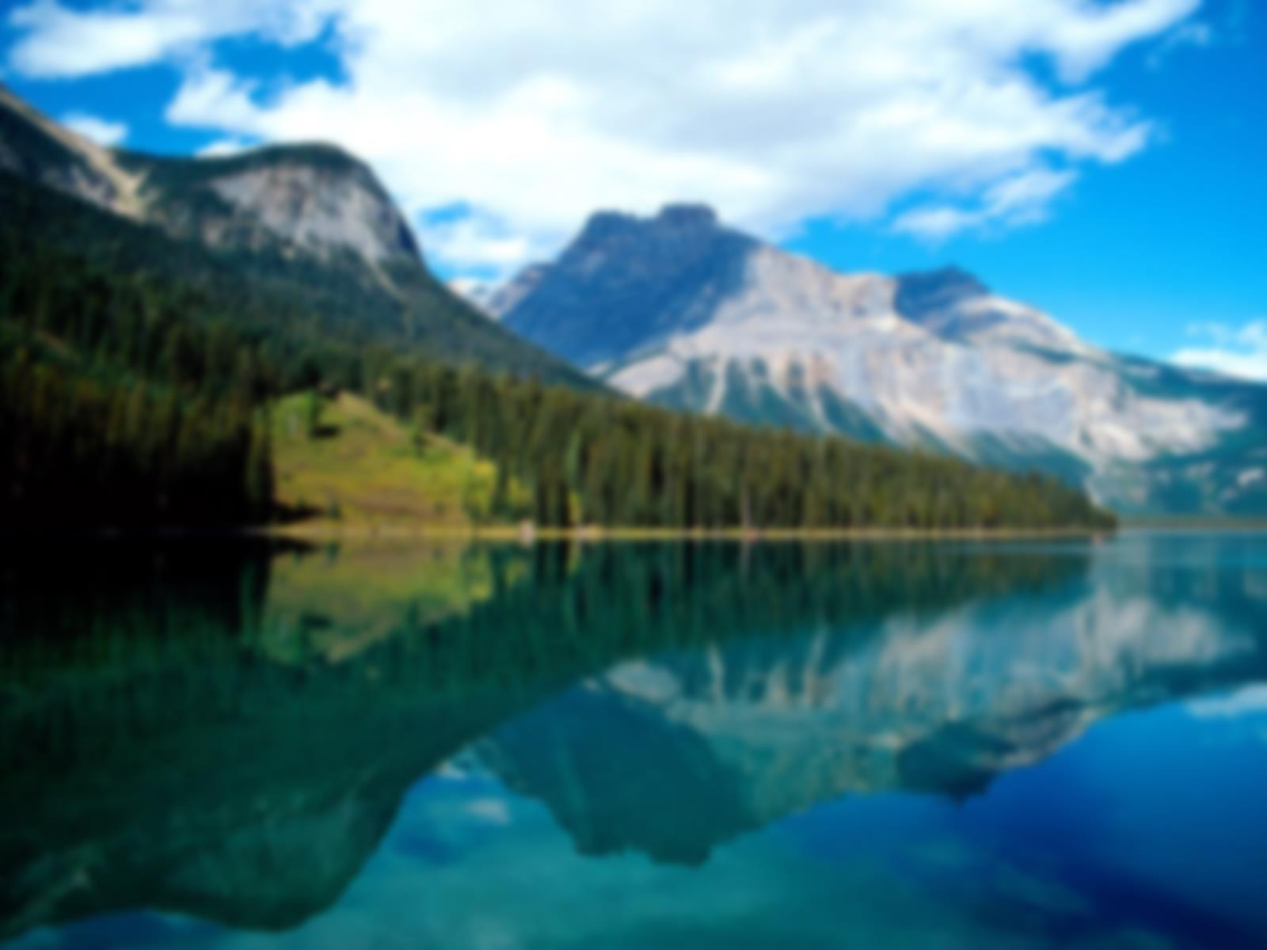
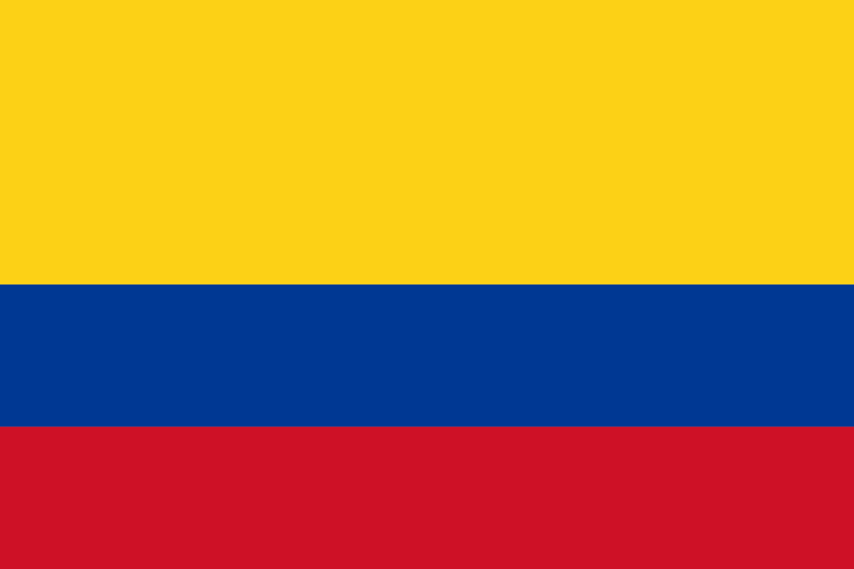
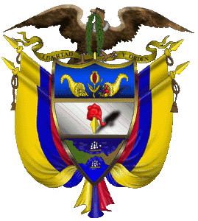
Прапор
Герб

Slide 3
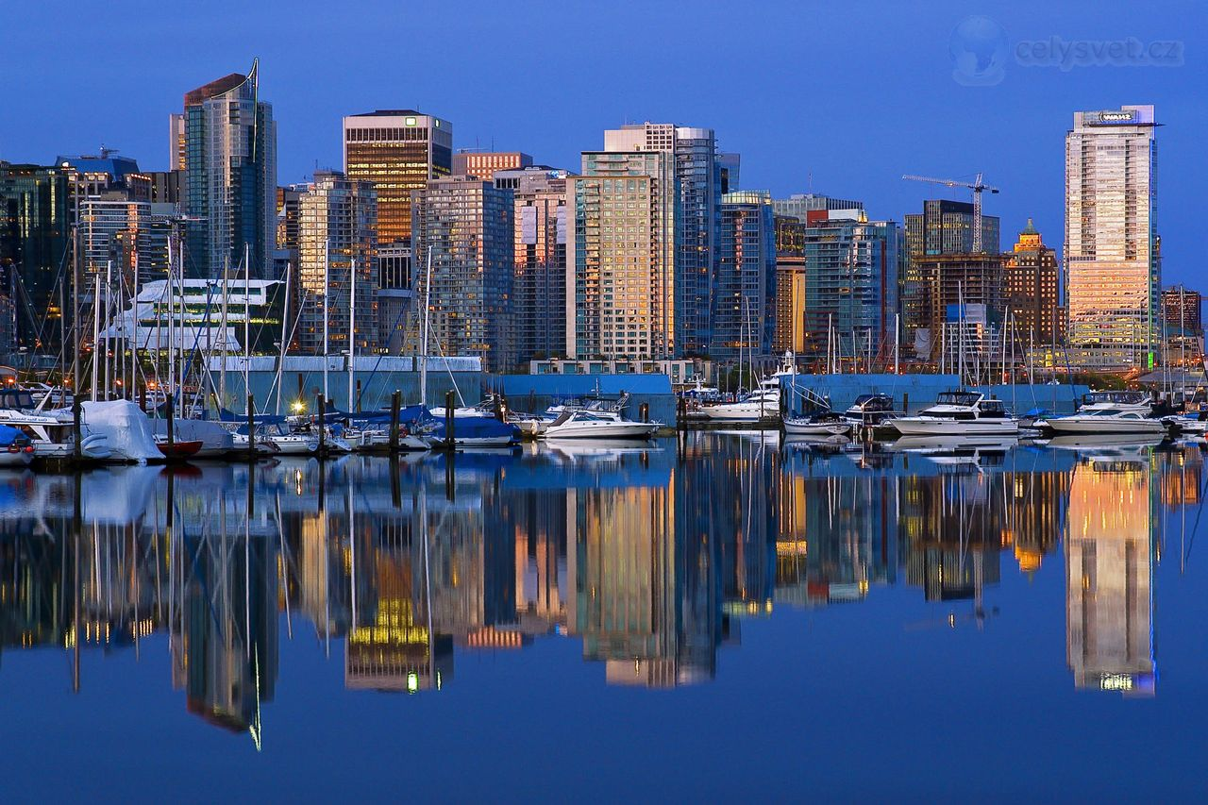
Девіз: Libertad y Orden Свобода і порядок

Slide 4
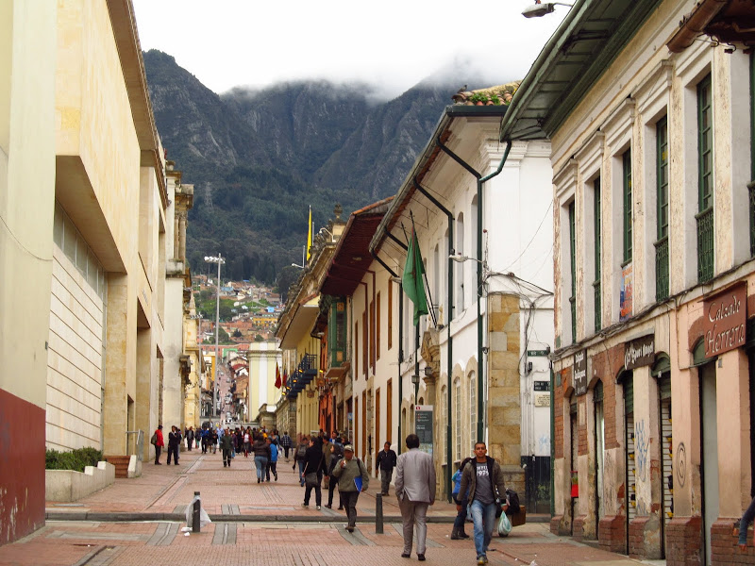
Столиця (та найбільше місто) Боґота
Офіційні мови | іспанська мова

Slide 5
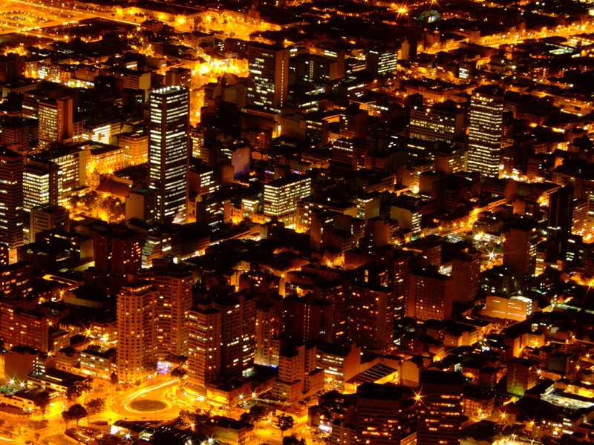
Державний устрій | Республіка
Президент Колумбії | Хуан Мануель Сантос (2010)

Slide 6
Колумбія, офіційно Республіка Колумбія — країна в Південній Америці, що межує з Панамою на північному заході, Венесуелою на сході і північному сході, Бразилією на південному сході, Перу і Еквадором на південному заході, на півночі і заході омивається Карибським морем і Тихим океаном. Колумбія — єдина південноамериканська країна, що має вихід як до Атлантичного (через Карибське море ), так і до Тихого океану.

Slide 7
Природні умови Колумбії дуже різноманітні. Західну частину країни, що становить приблизно 2/5 її площі, займає високогірна область Колумбійських Анд (г. Крістобаль-Колон, 5800 м) з Прикарибською і Тихоокеанською низовинами. Інші 3/5 території на схід від Анд займають степи, або льянос, басейну Оріноко і дощові ліси, або сельва, басейну Амазонки. Сх. частина країни — плоскогір'я, обрамоване Орінокською і Амазонською низовинами.

Slide 8
Річкова мережа дуже густа, ріки порожисті, г.ч. дощового живлення. Гол. ріки: Магдалена з Каукою, Атрато (впадають у Карибське море), притоки Оріноко — Гуавьяре і Мета, притоки Амазонки — Путумайо і Какета. З них тільки Магдалена придатна для судноплавства. Клімат екваторіальний та субекваторіальний.

Slide 9
Сільське господарство
26% працездатного населення зайнято в сільському господарстві. 5% земель використовується під посіви, 38% — під випасання худоби. Найродючіші грунти знаходяться на плато і в деяких рівнинних регіонах. Колумбія — другий у світі виробник кави. Для гірських районів товарними культурами є бавовна і тютюн. У низинах розташовані плантації експортних культур — бананів, квітів і цукрової тростини. Для внутрішнього ринку вирощують рис, кукурудзу, картоплю і сорго. У тваринництві переважає розведення великої рогатої худоби, свинарство і вівчарство.

Slide 10
Тваринництво
За даними 1989, поголів'я великої худоби оцінювалося приблизно у 25 млн голів або дещо менше. В інтервалі 1970–1988 у секторі тваринництва відзначалося стійке, хоч і не надто швидке зростання виробництва, що становило приблизно 2,8% на рік; 60% цього зростання припадає на велику рогату худобу. Темпи розвитку свинарства були помірними, а птахівництво, навпаки, розвивалося швидше. Тваринництвом, яке раніше було зосереджено у долинах річок і на північному узбережжі, зараз займаються і на східних рівнинах (льянос).

Slide 11
Гірничовидобувна галузь
Колумбія має великі запаси корисних копалин, зосереджених переважно у гірських районах Анд. В країні видобувають золото, срібло, платину, смарагди (90% світового видобутку), кам'яне вугілля (12,5 млн тонн/року), нафту (19 млн тонн/року), природний газ. Знайдені родовища міді, ртуті, свинцю і марганцю.

Slide 12
Список міст Колумбії
Ібаге
Амбалема
Арменія
Барранкілья
Богота
Букараманга
Калі (місто)
Картахена-де-Індіас
Картахена-де-Чаіра
Картаго
Кукута
Манісалес
Медельїн
Перейра
Попаян
Тулуа
Тумако
Тунха

Slide 13
Населення Колумбії
Чисельність населення Колумбії у 2003 році становила 41,66 млн чоловік — без врахування неохоплених переписом малих індіанських племен.
Крім них країну населяють також представники європеоїдної раси — 20%, мулати (нащадки негрів та європейців) — 14%, негри — 4%, нащадки змішаних щлюбів індіанців і негрів — 3%, індіанці — 1%. Найбільш густо заселені долини Анд і плато.

Slide 14
Рівень урбанізації становить — 70,3%. Щорічний приріст населення — 1.56%. Середня тривалість життя — 75,12 років для жінок і 67,3 роки для чоловіків. Відсоток грамотного населення в містах — 93%, в сільських районах — 67%.

